Slide 1
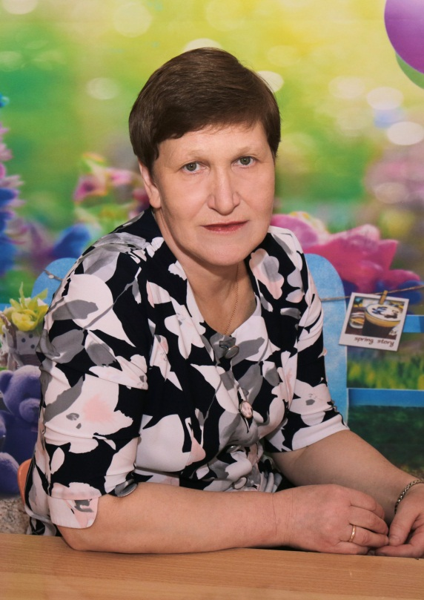
Министерство образования РМ
Портфолио
Васиной Клавдии Николаевны
воспитателя МДОУ « Детский сад № 101»
Дата рождения: 03.05.1964г.
Образование: высшее, МГПИ им. М.Е. Евсевьева, 1984г.
Специальность: «Педагогика и методика начального обучения»
Диплом: КВ № 388706
Квалификация : учитель начальных классов
Стаж педагогической работы : 37 лет
Общий трудовой стаж : 37 лет
Наличие квалификационной категории:
Первая квалификационная категория
Дата последней аттестации: 21.10.2016 г.

Slide 2
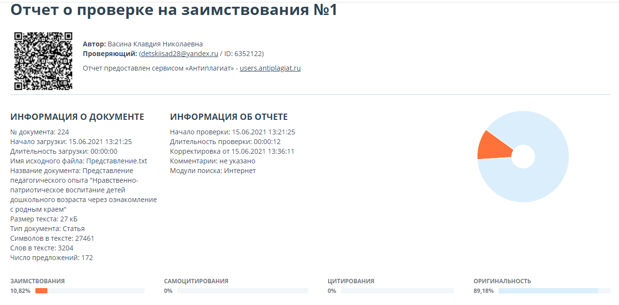
Представление инновационного
педагогического опыта на сайте
МДОУ «Детский сад №101»
https://ds101sar.schoolrm.ru/sveden/employees/11244/214751/

Slide 3
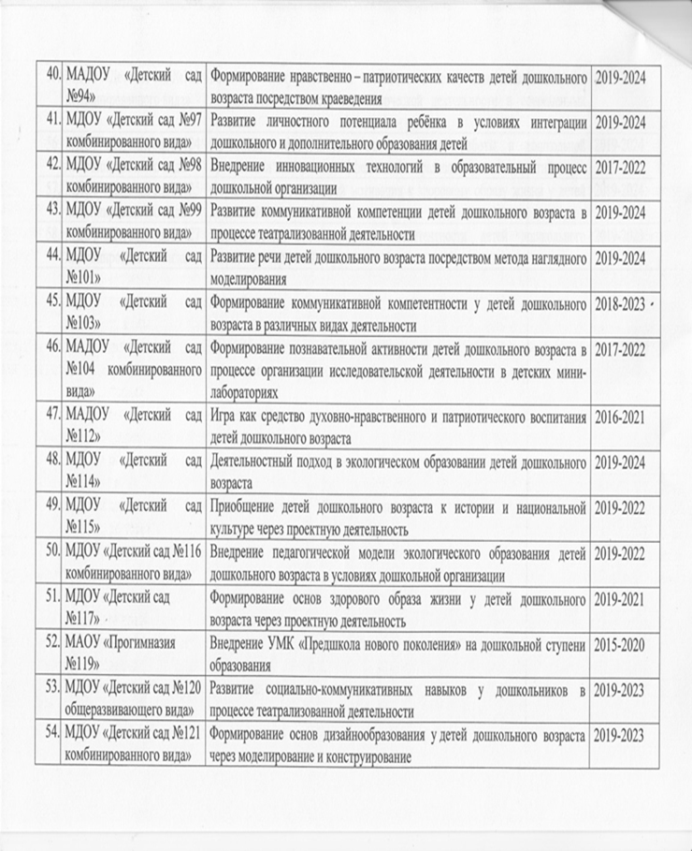
1. Участие в инновационной
(экспериментальной ) деятельности

Slide 4
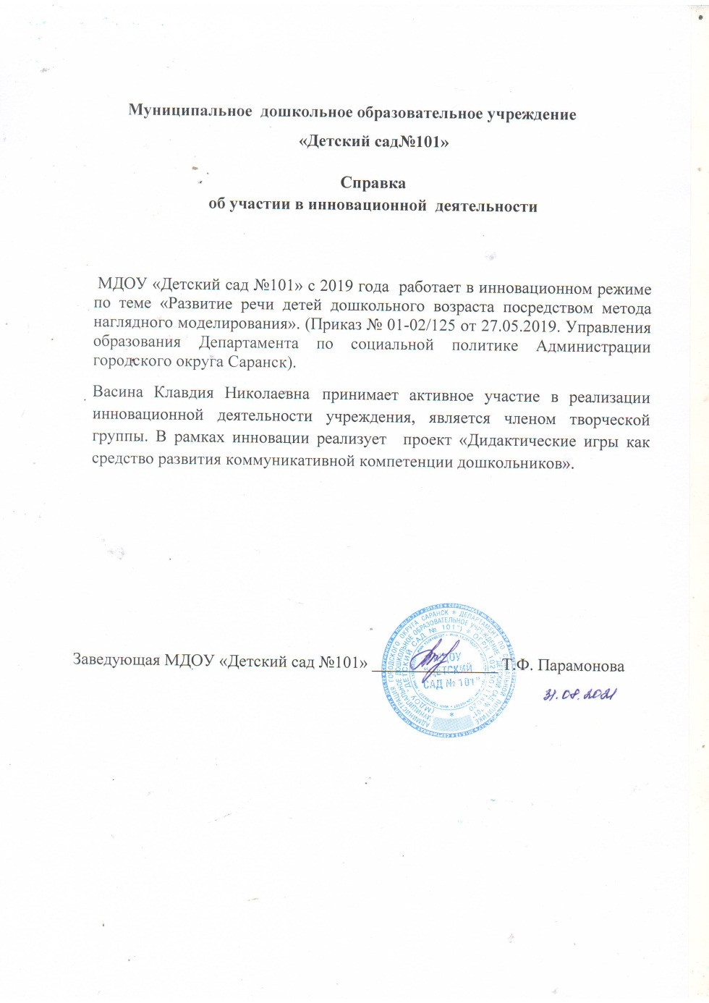
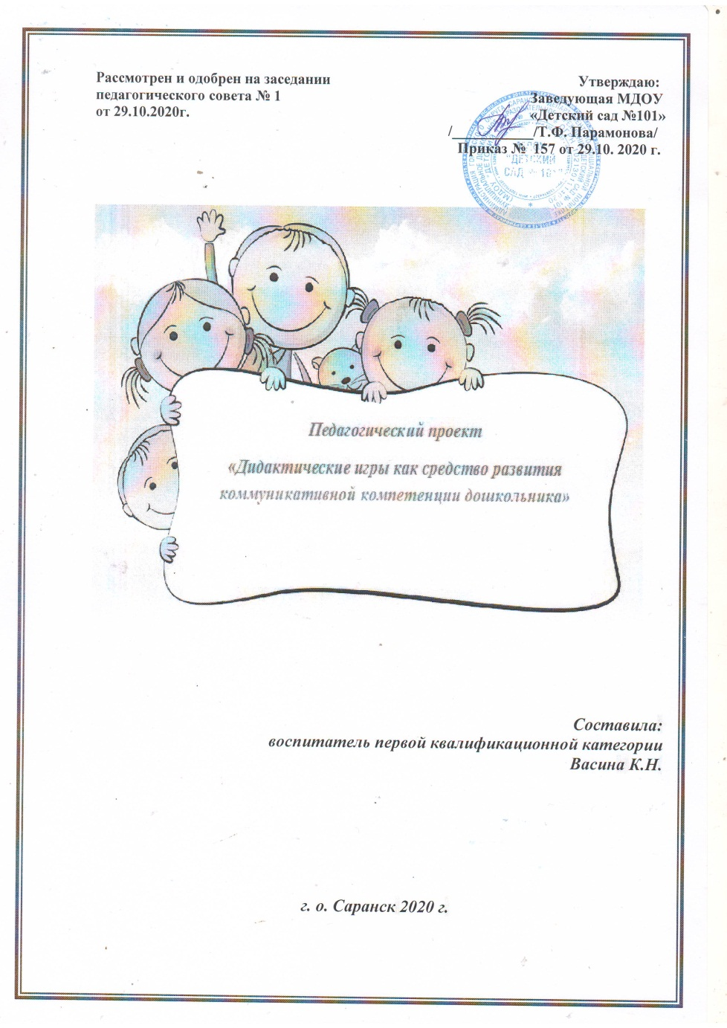

Slide 5
2. Наставничество

Slide 6
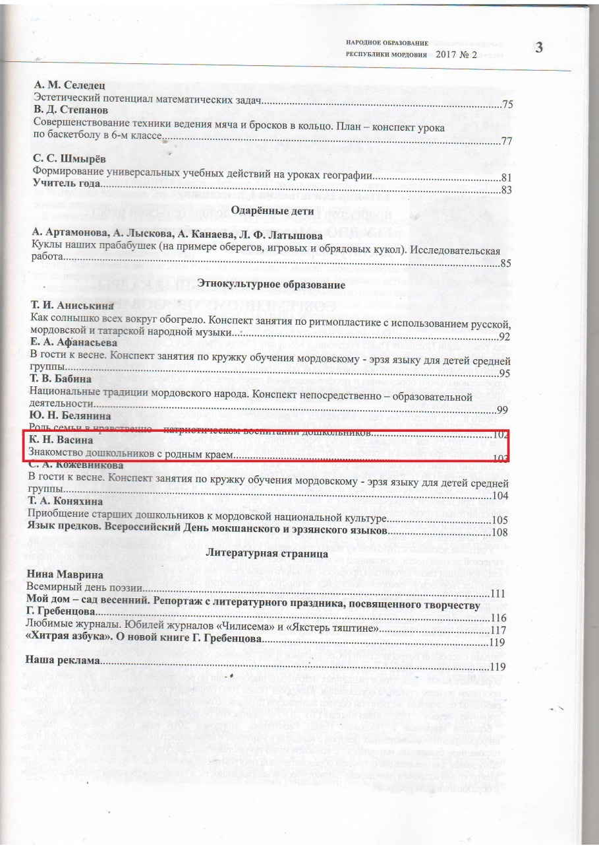
3. Наличие публикаций.

Slide 7
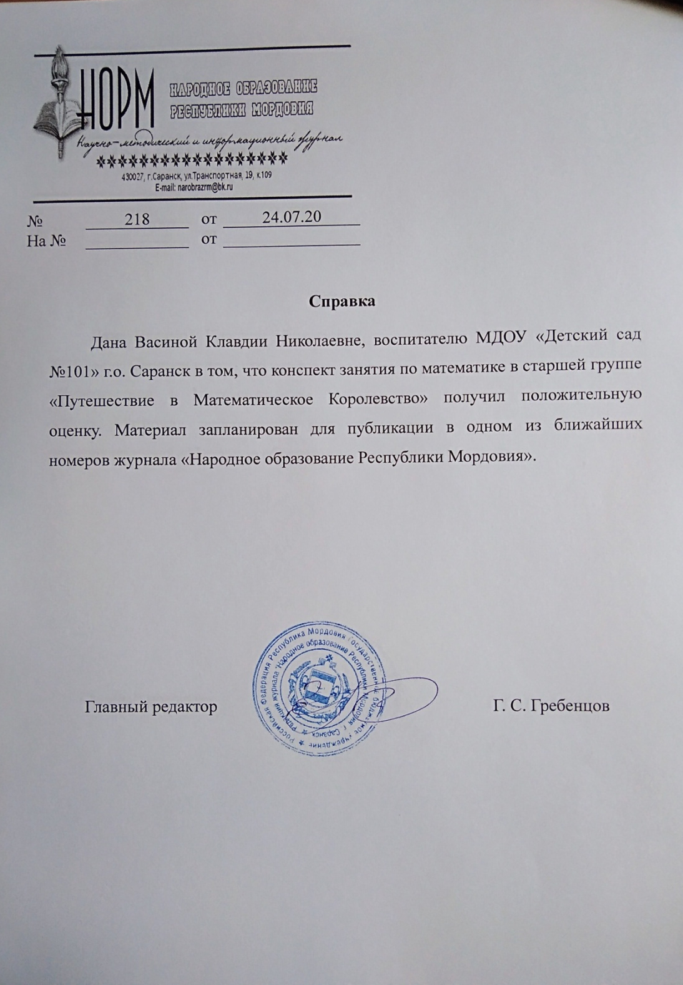

Slide 8
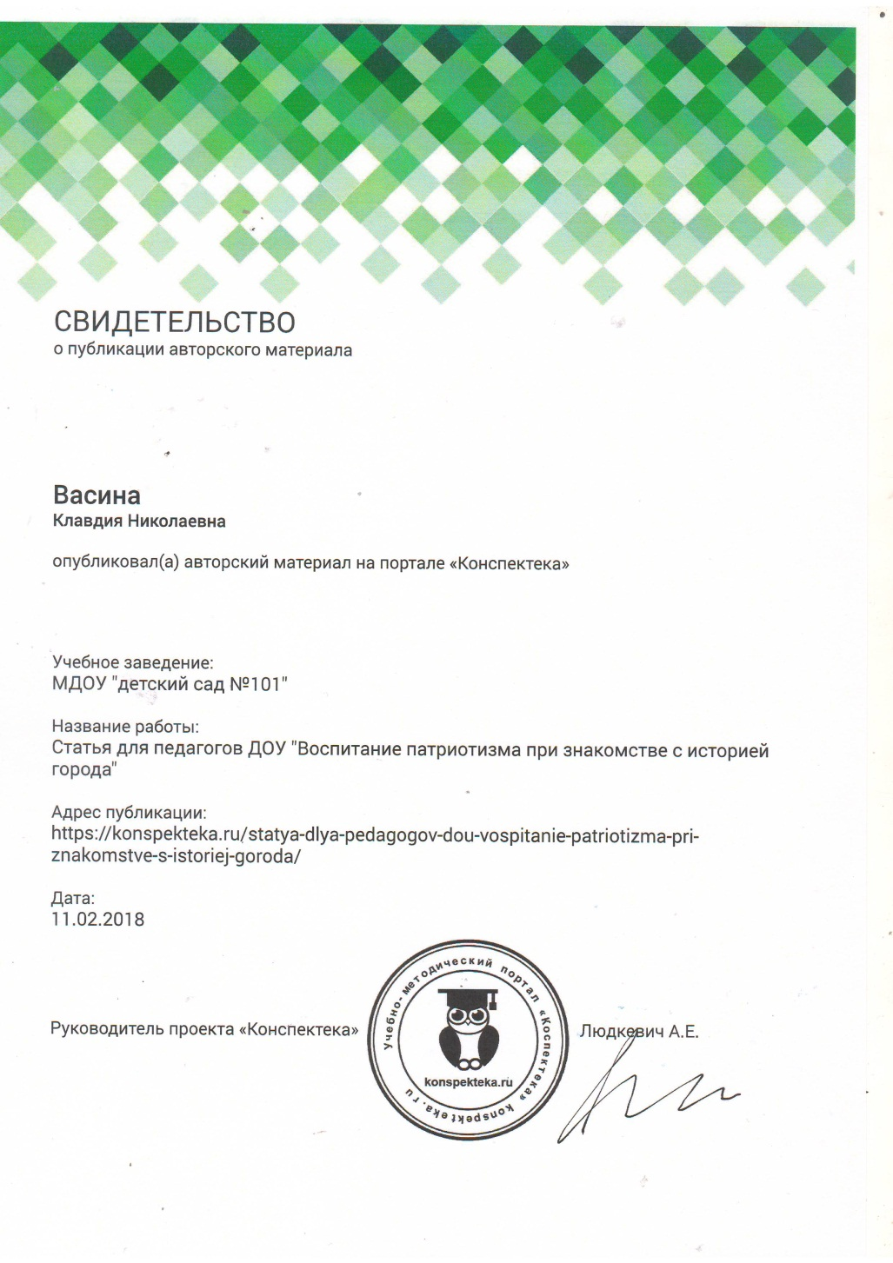
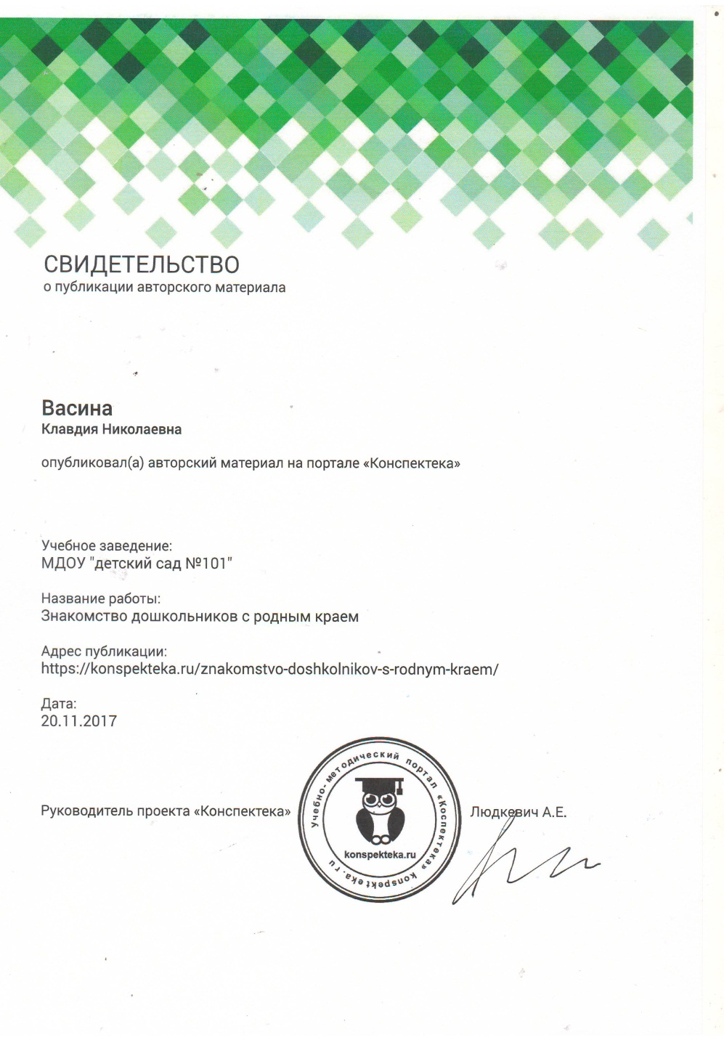

Slide 10
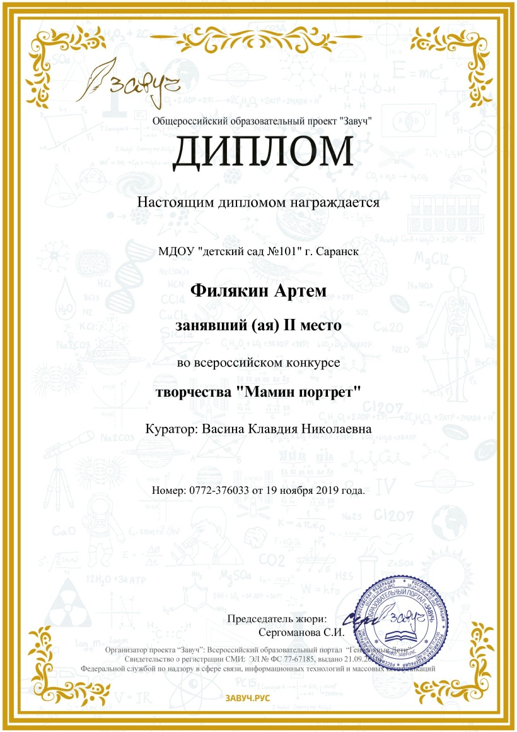
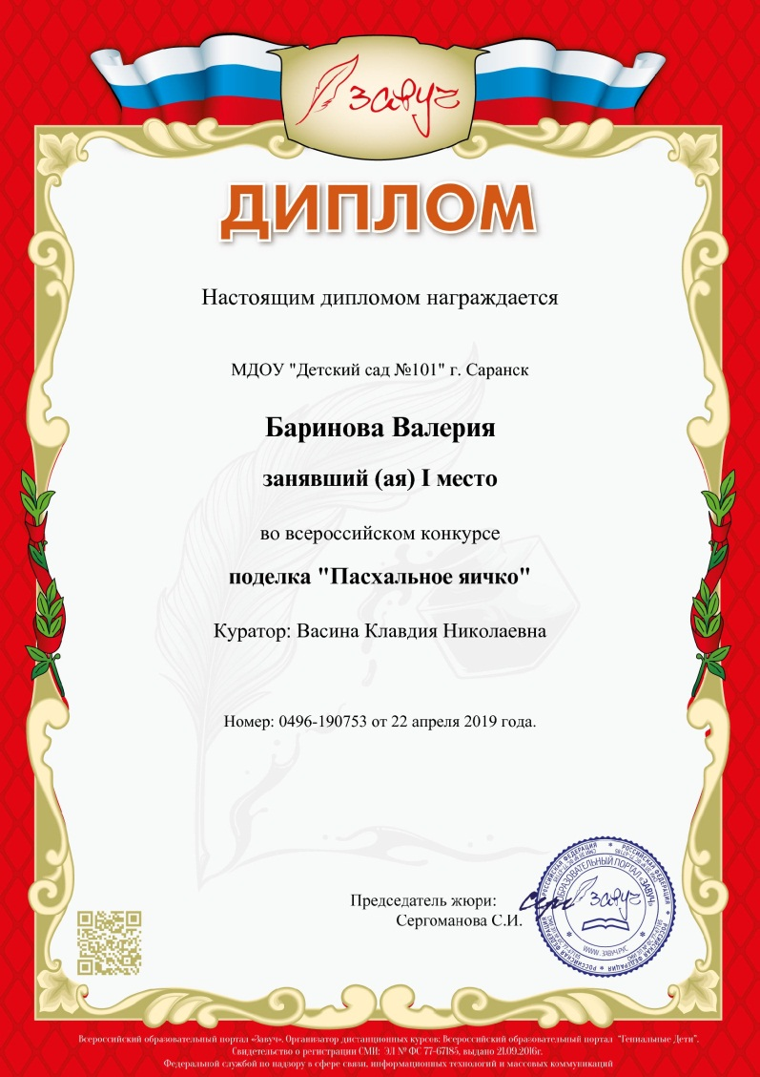
4. Результаты участия воспитанников в
конкурсах, выставках ,турнирах ,соревнованиях ,
акциях, фестивалях

Slide 13
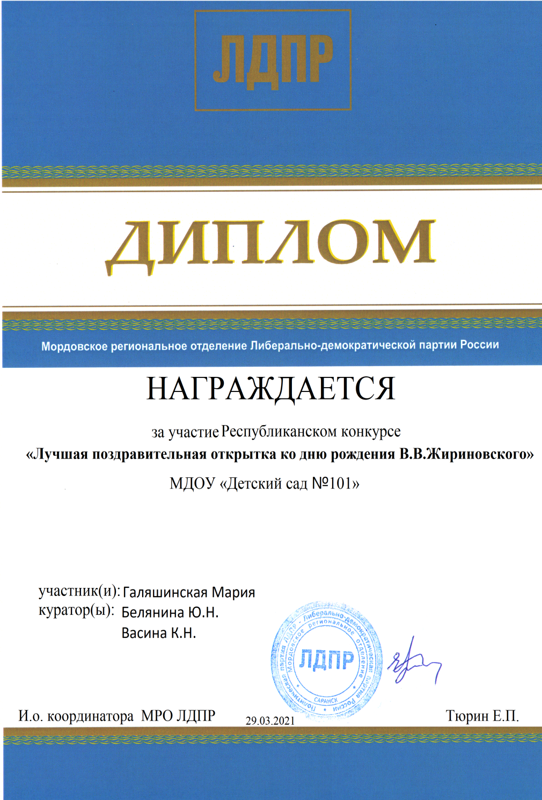

Slide 15
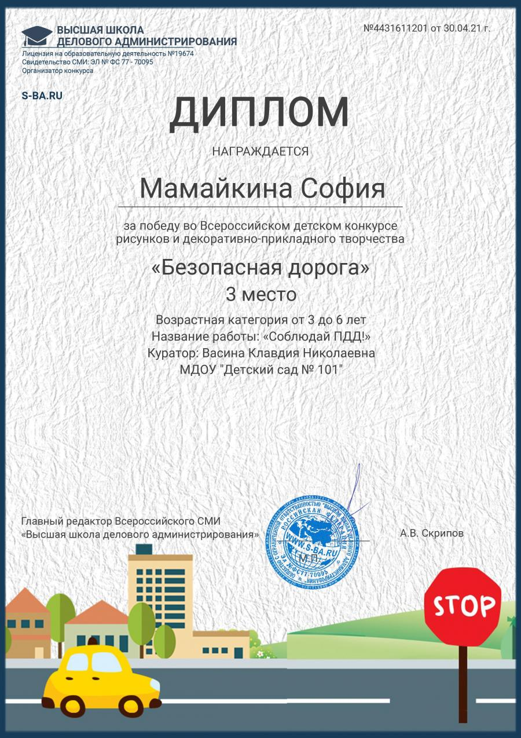

Slide 17
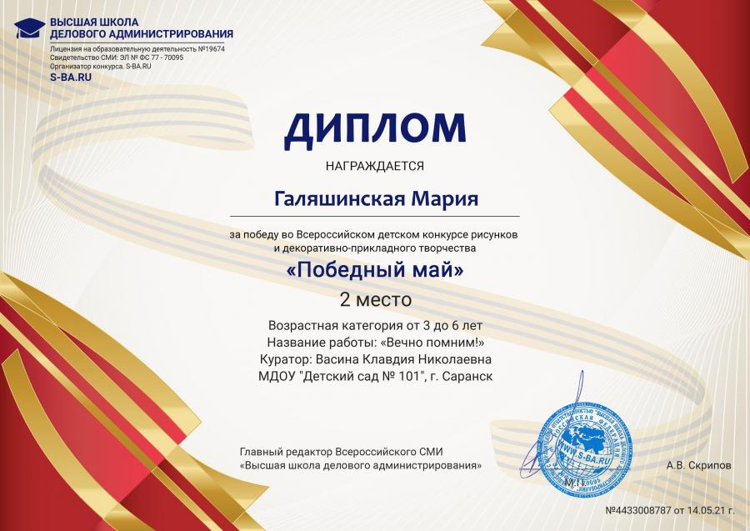

Slide 18
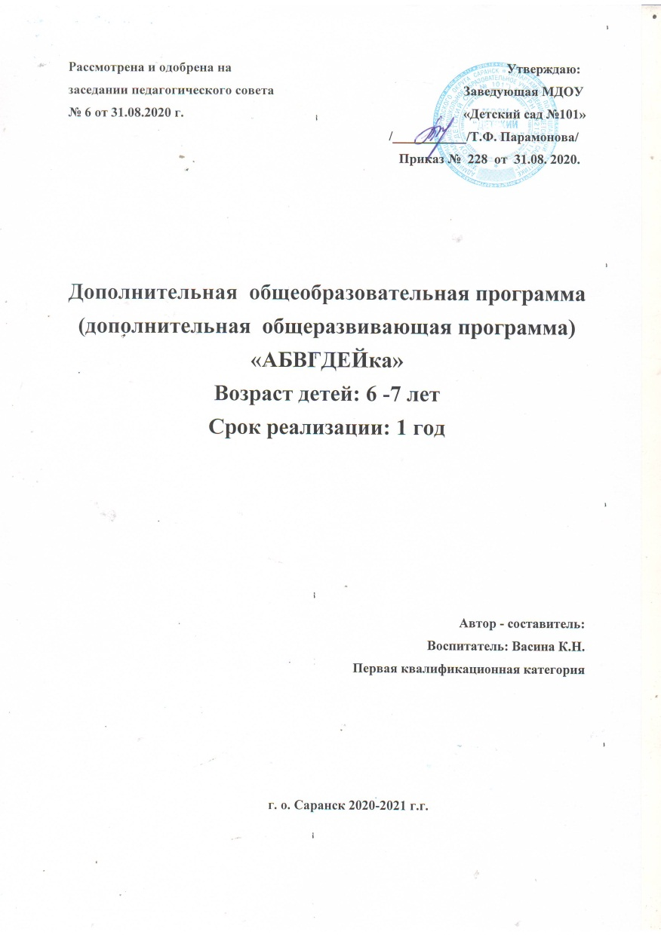
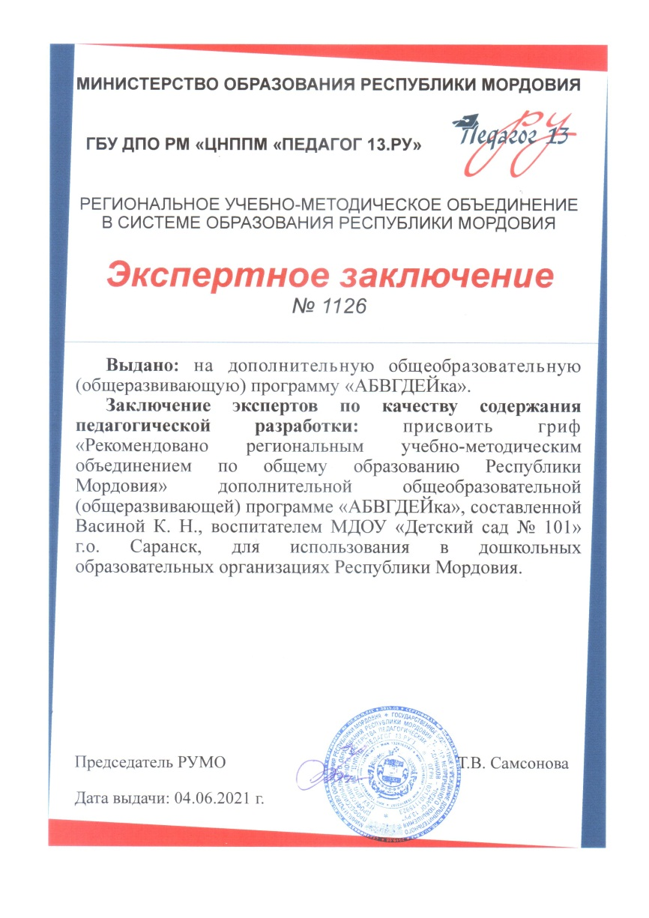
5. Наличие авторских программ,
методических пособий.

Slide 19
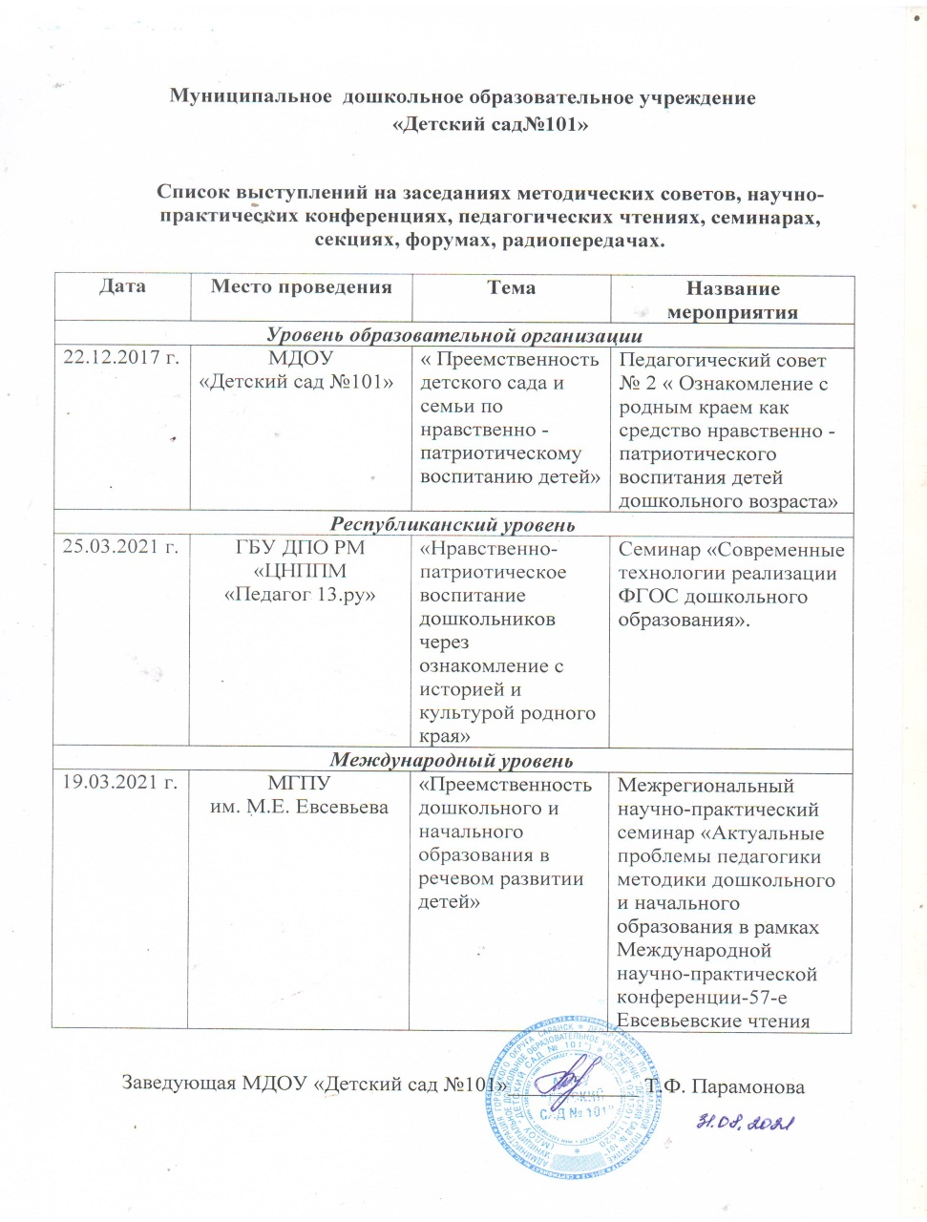
6. Выступления на заседаниях методических советов, научно практических конференциях, педагогических чтениях, семинарах, секциях, форумах, радиопередачах(очно).

Slide 20
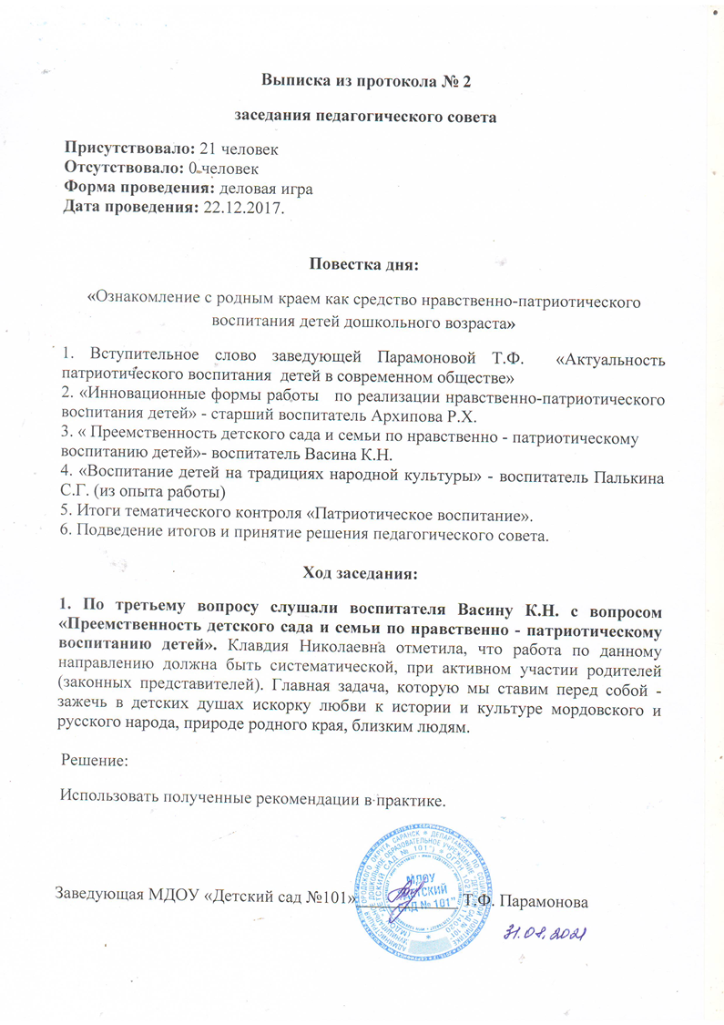
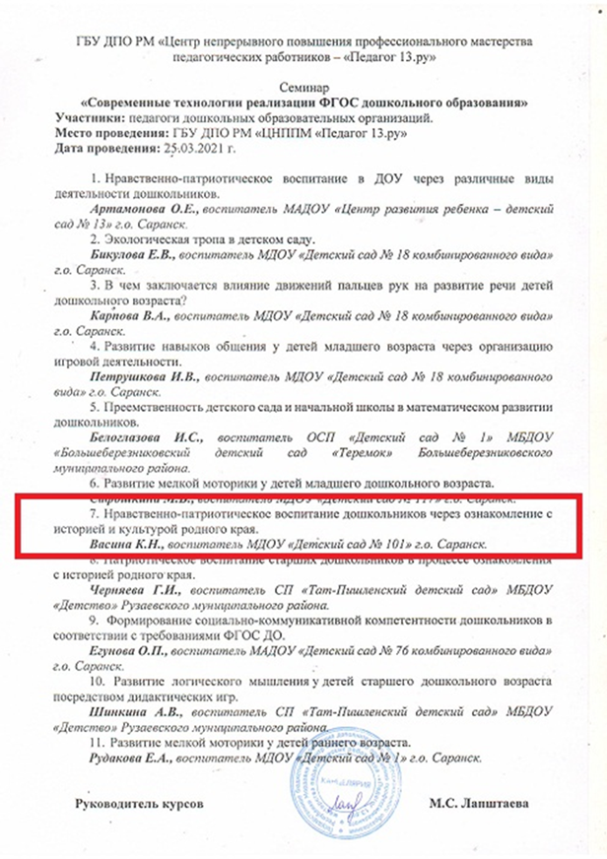

Slide 22
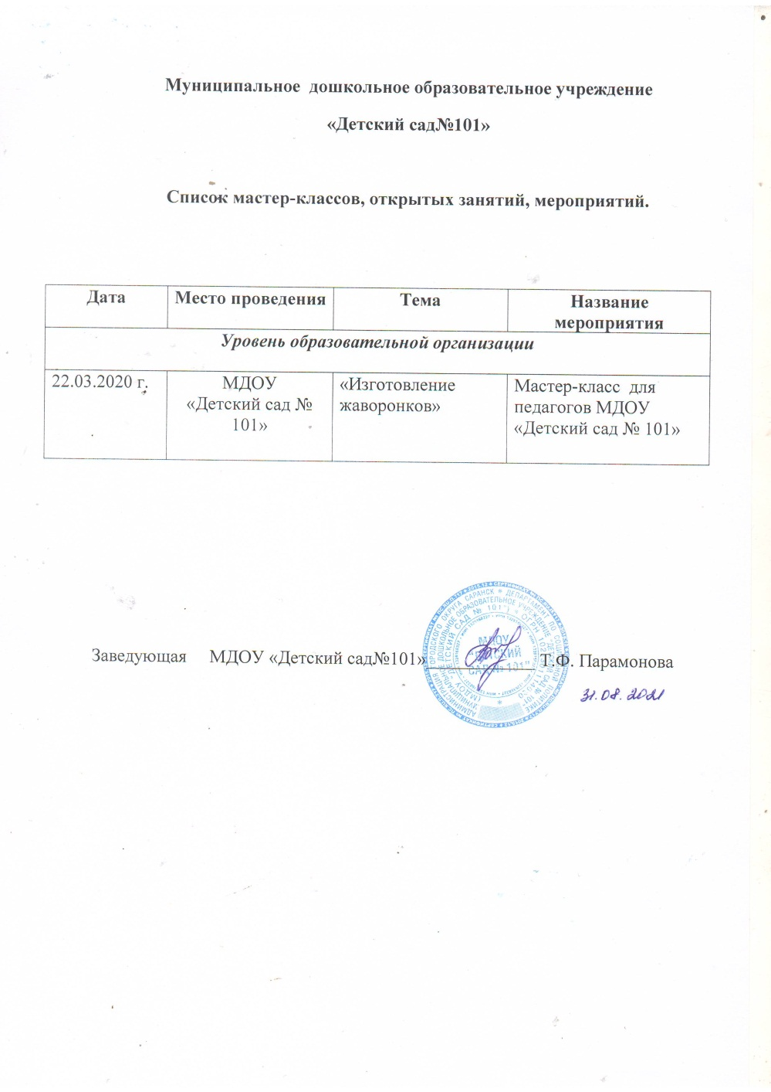
7. Проведение открытых занятий ,
мастер - классов, мероприятий

Slide 23
8. Экспертная деятельность.

Slide 24
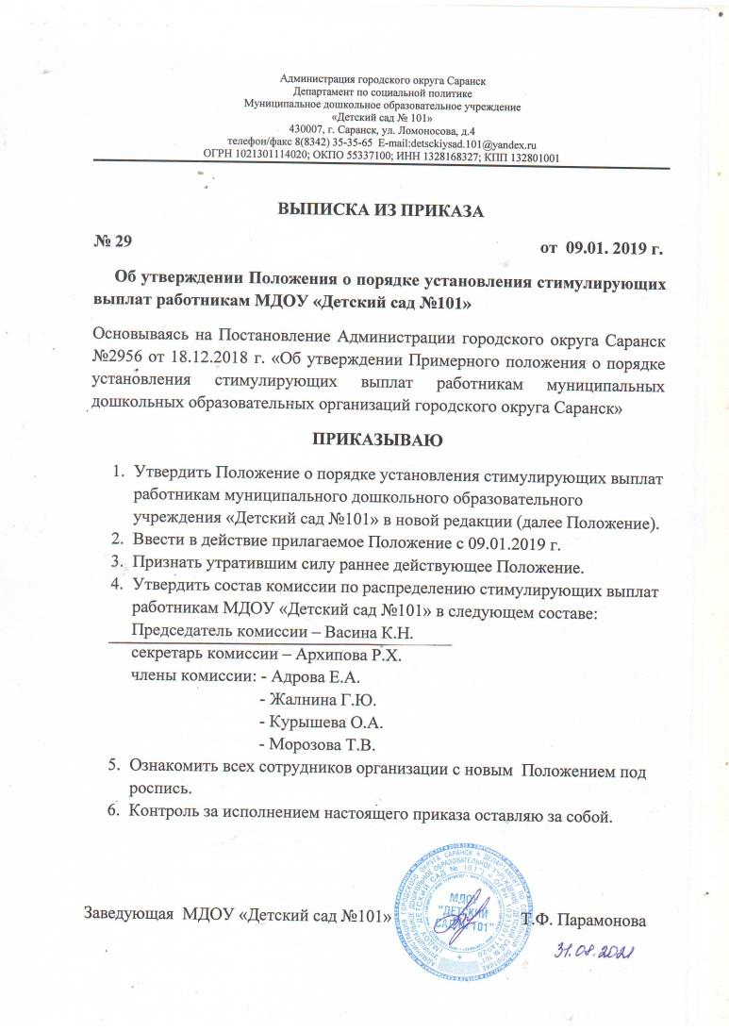
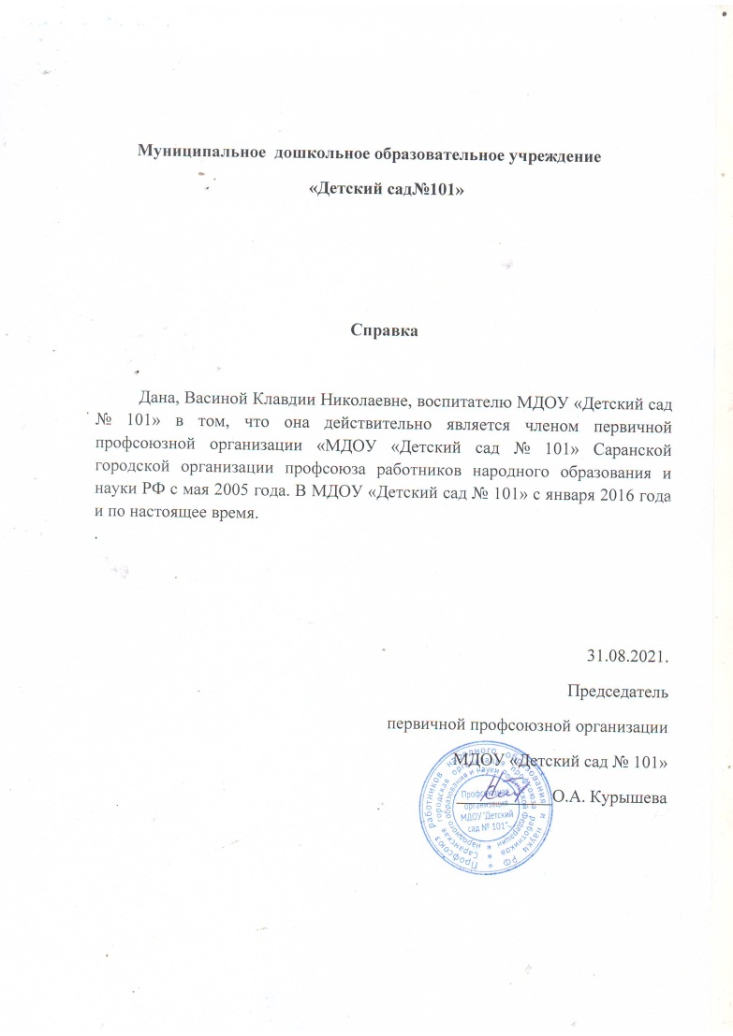
9. Общественно-педагогическая активность педагога : участие в комиссиях, педагогических сообществах, в жюри конкурсов.

Slide 25
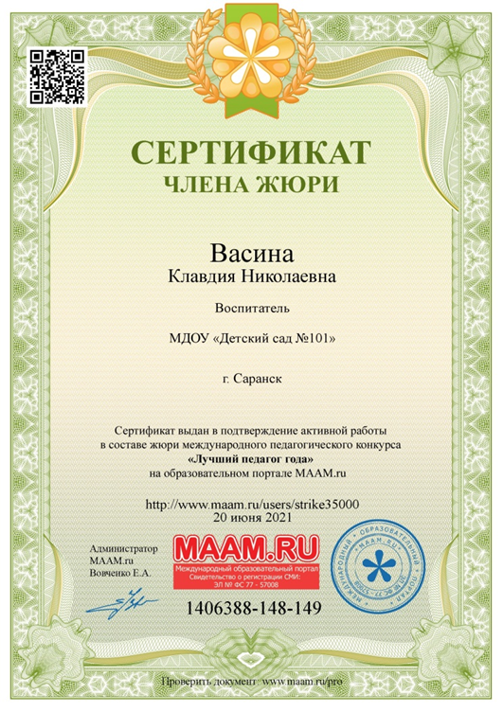

Slide 26
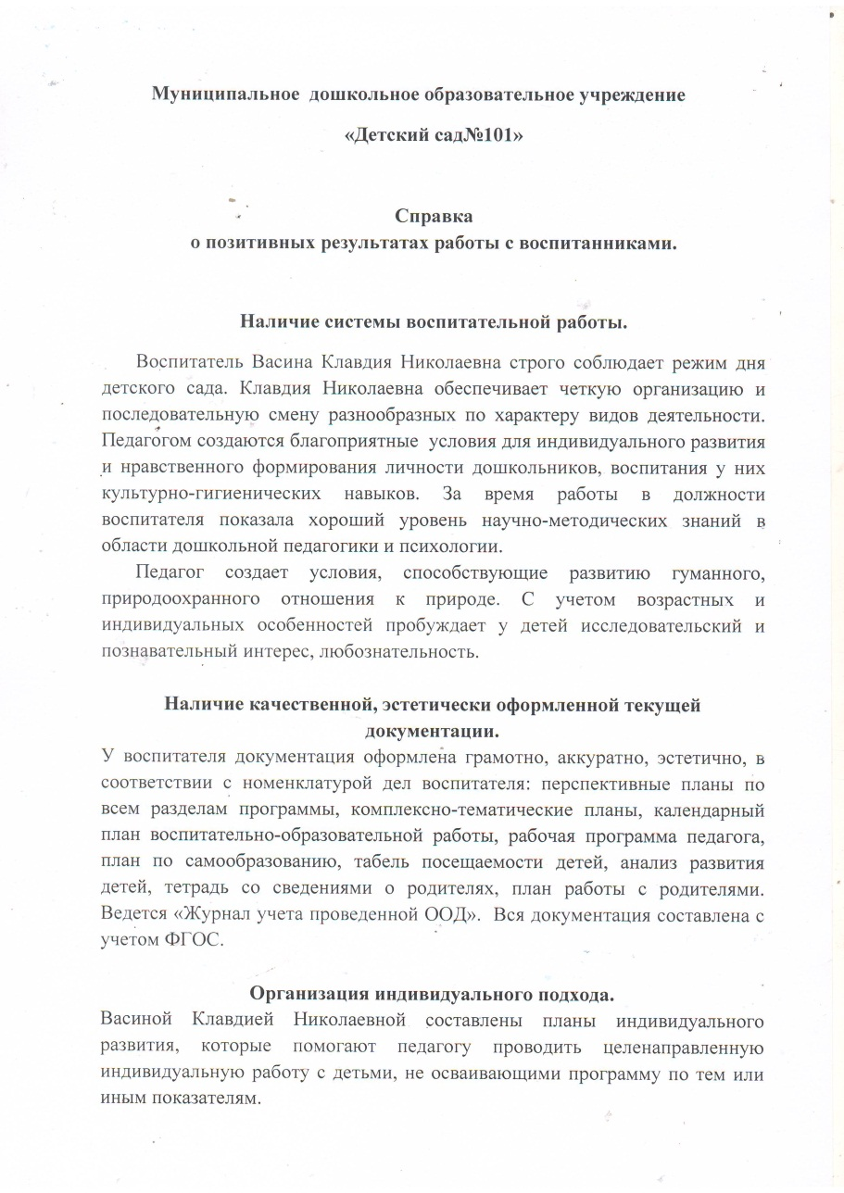
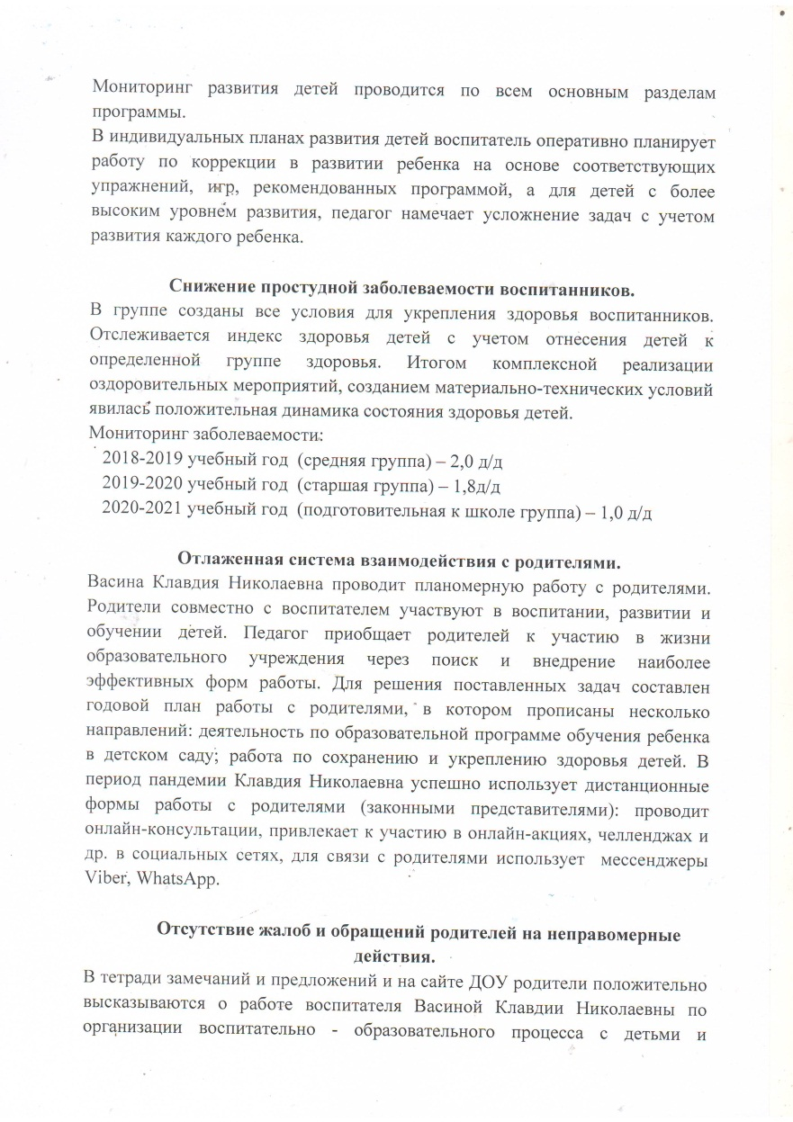
10. Позитивные результаты работы c воспитанниками

Slide 27
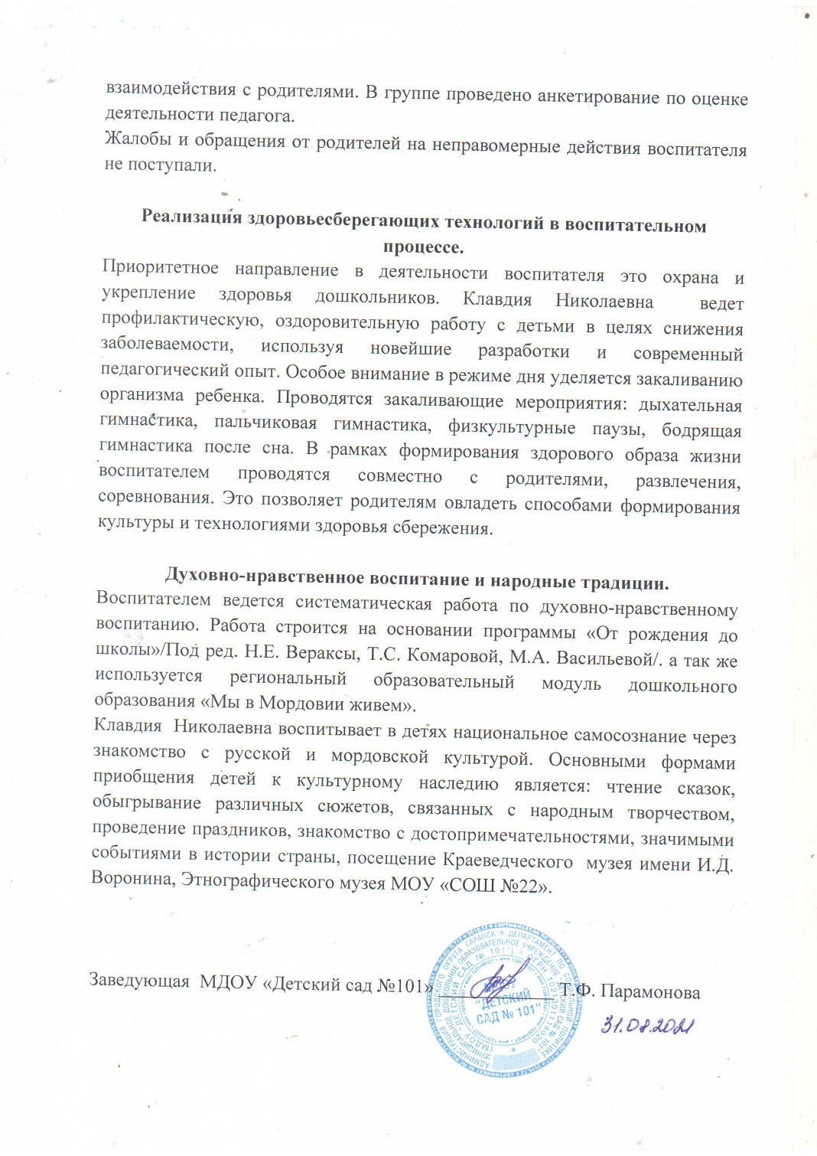

Slide 28
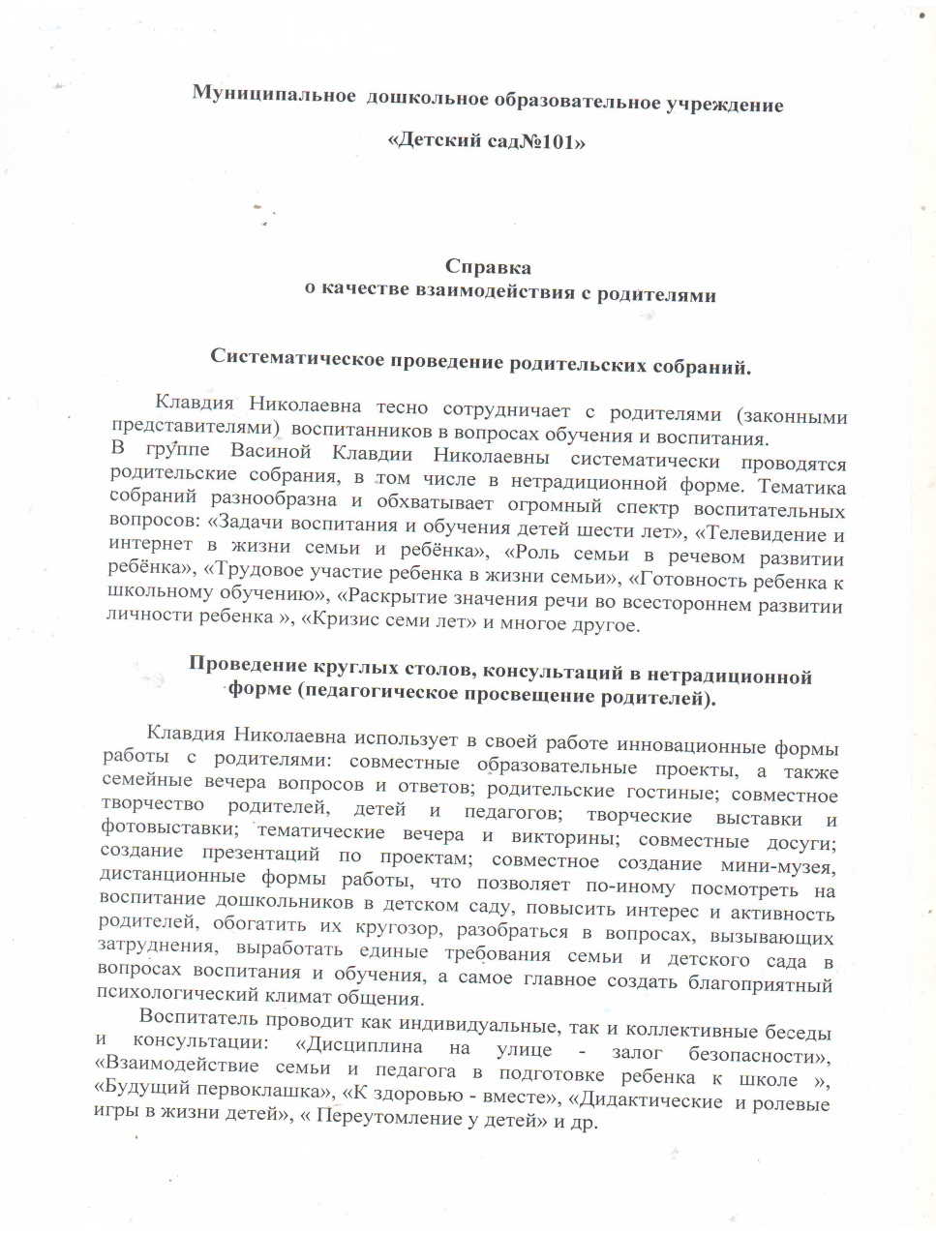
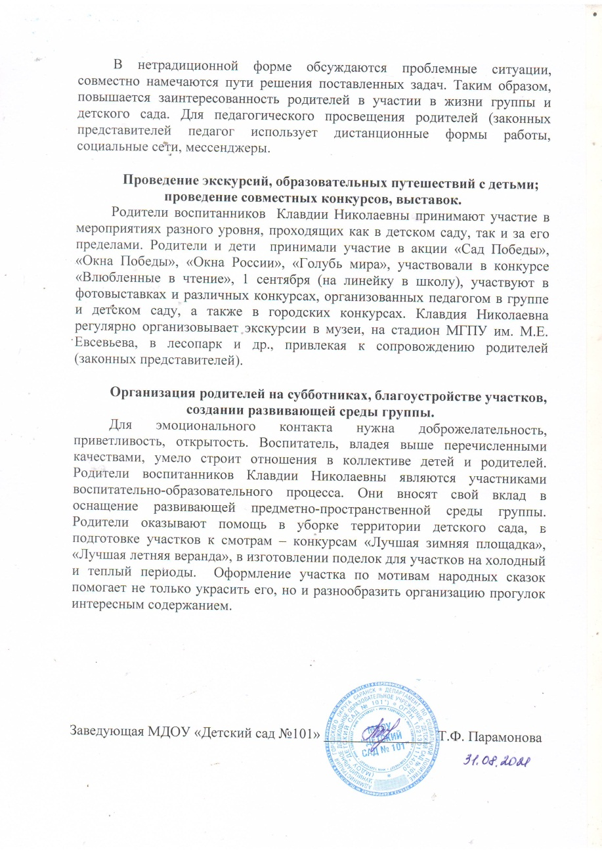
11. Качество взаимодействия с родителями.

Slide 29
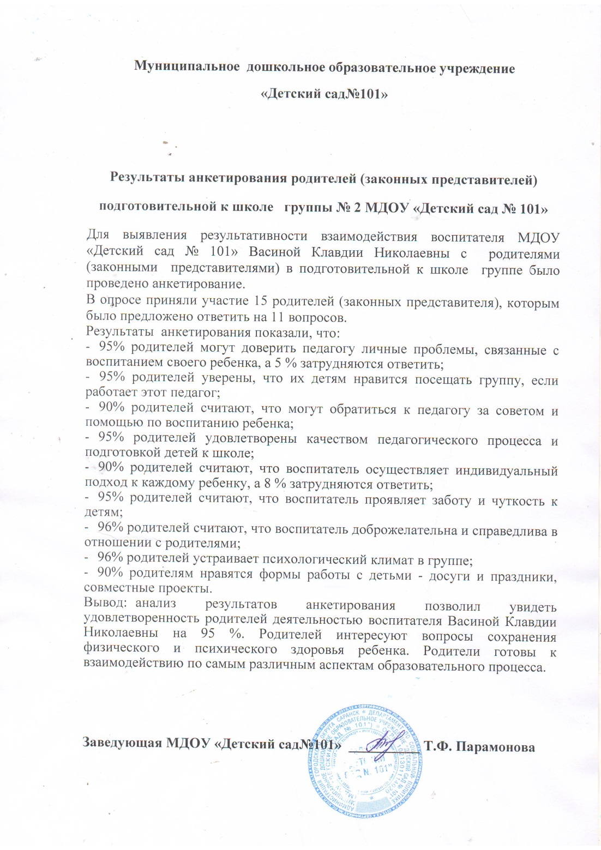

Slide 30
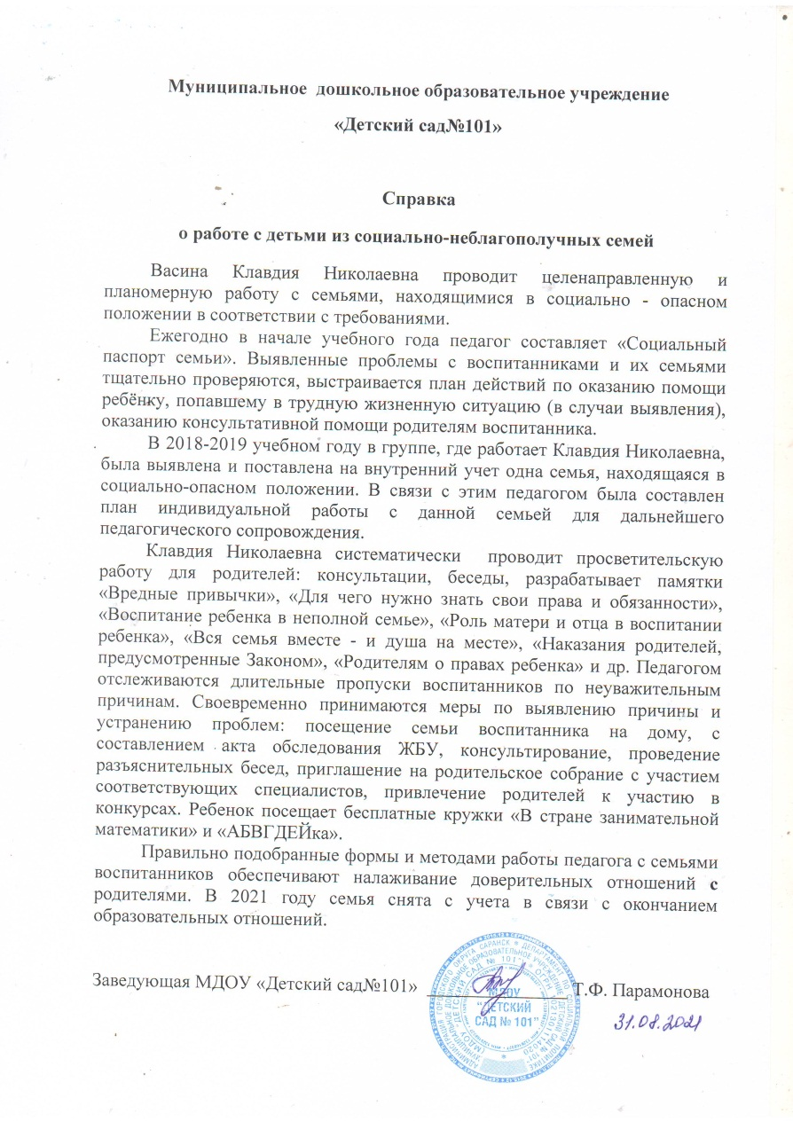
12. Работа с детьми из социально- неблагополучных семей.

Slide 31
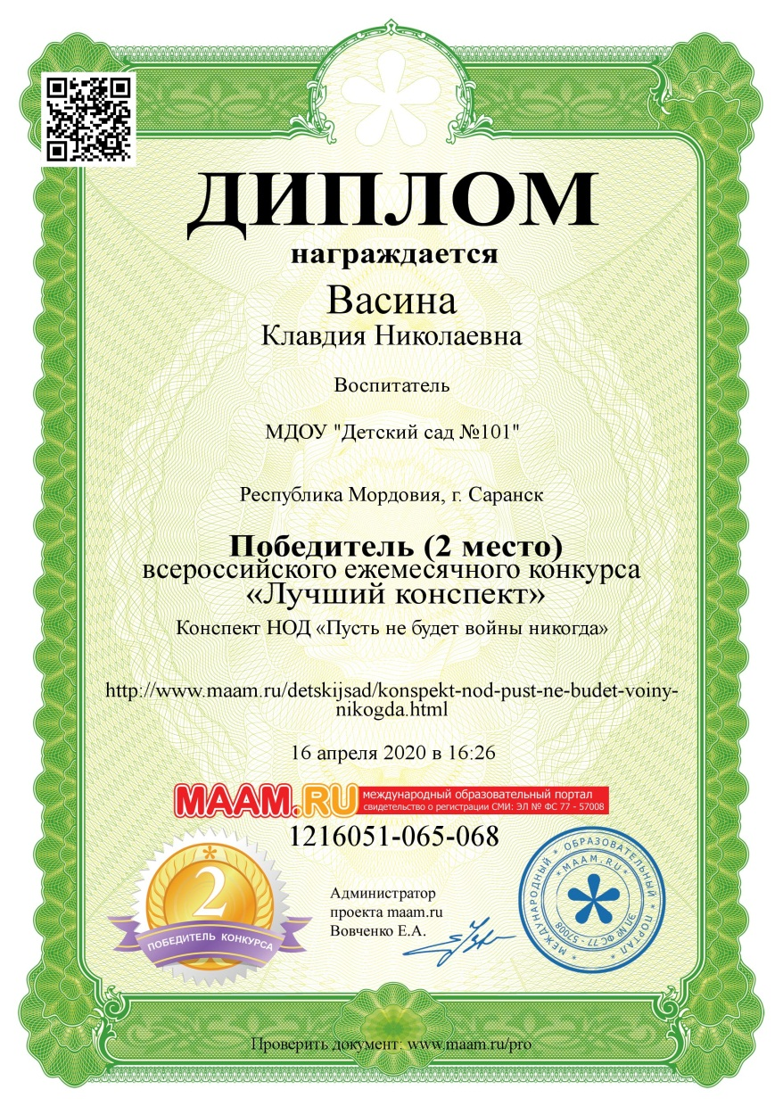
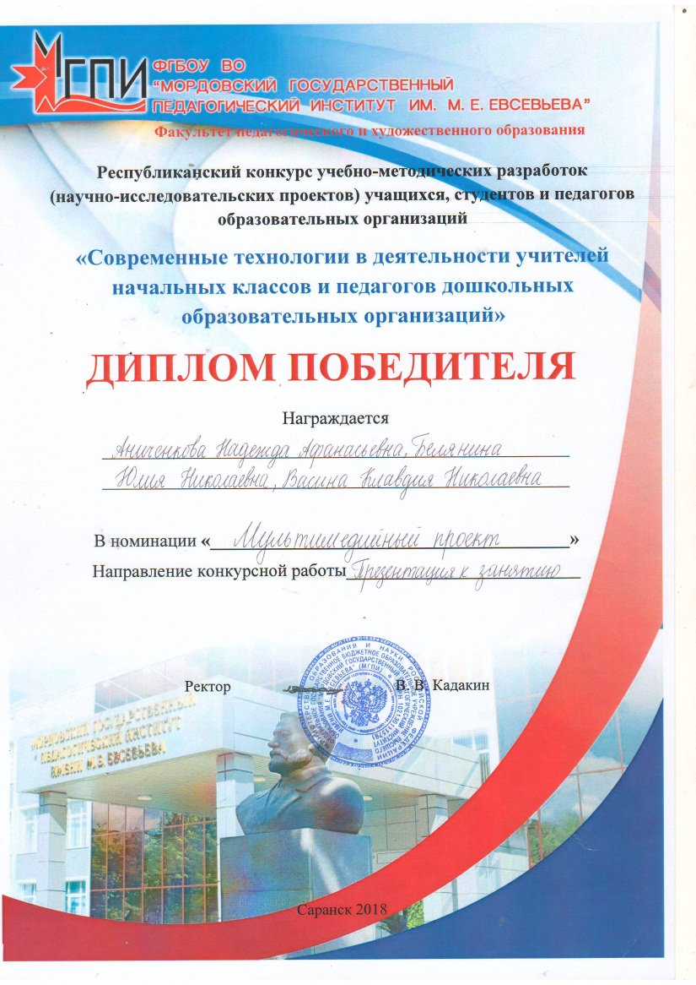
13. Участие педагога
в профессиональных
конкурсах

Slide 32
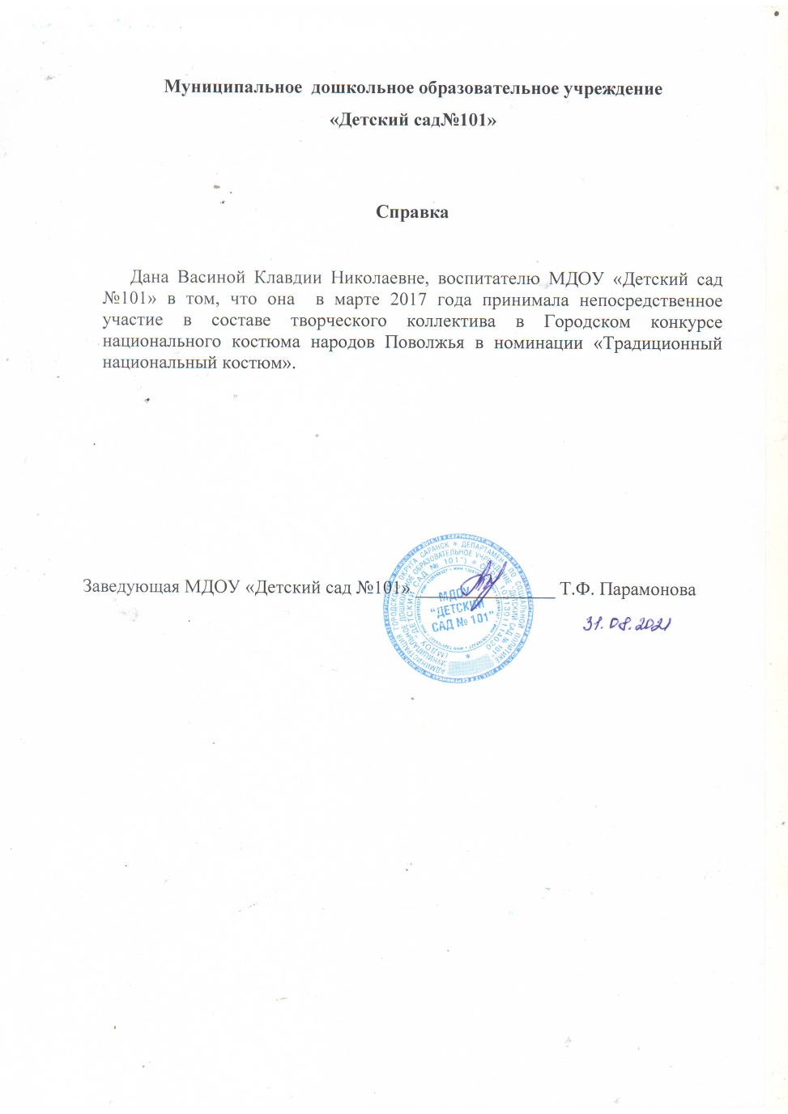

Slide 33
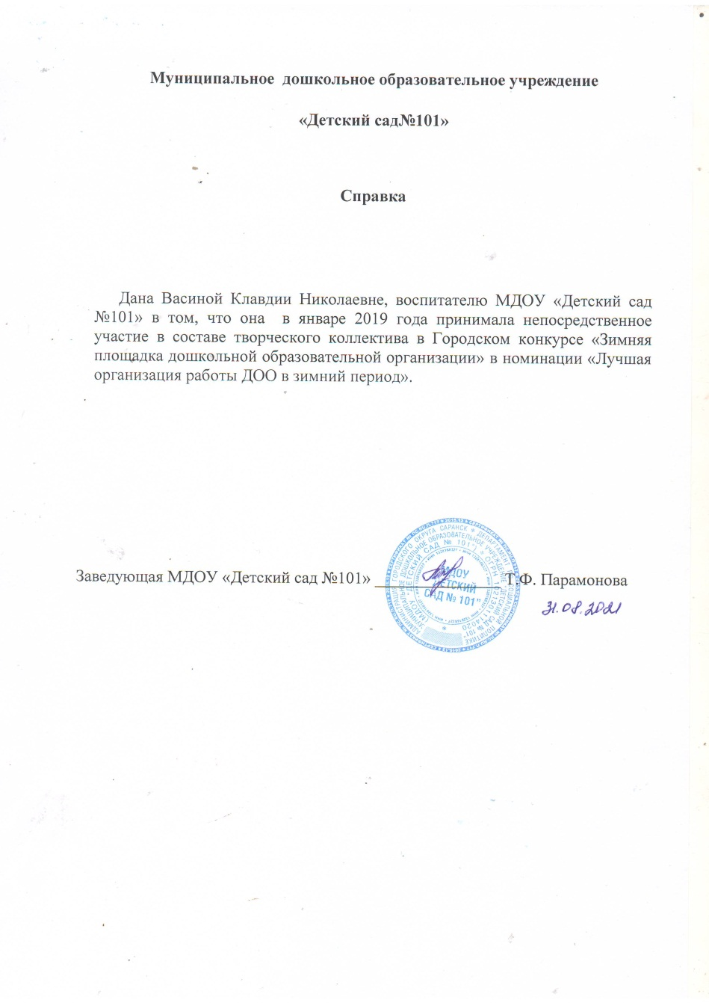

Slide 34
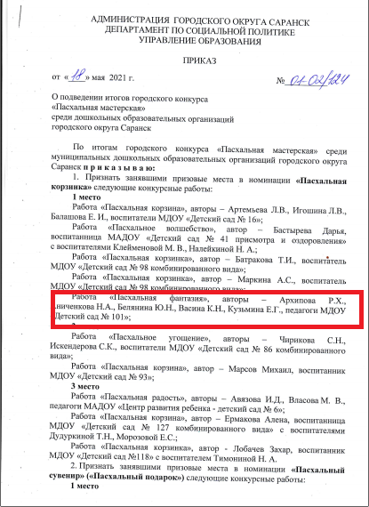
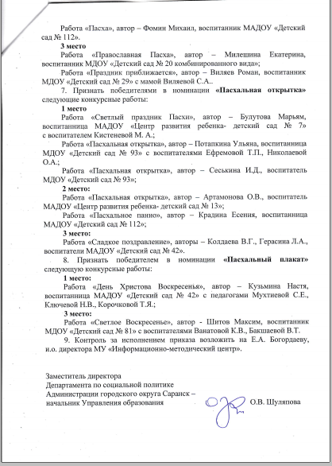

Slide 35
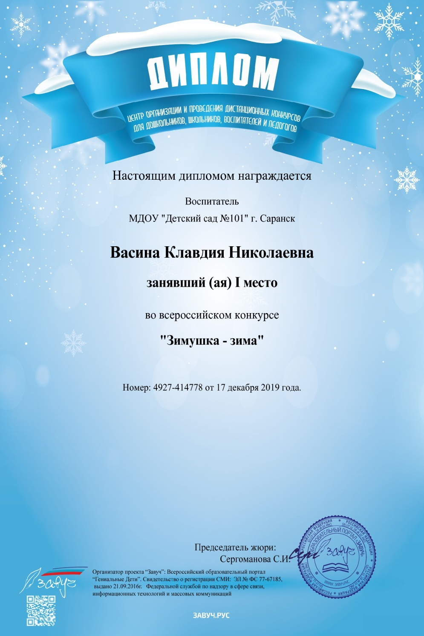
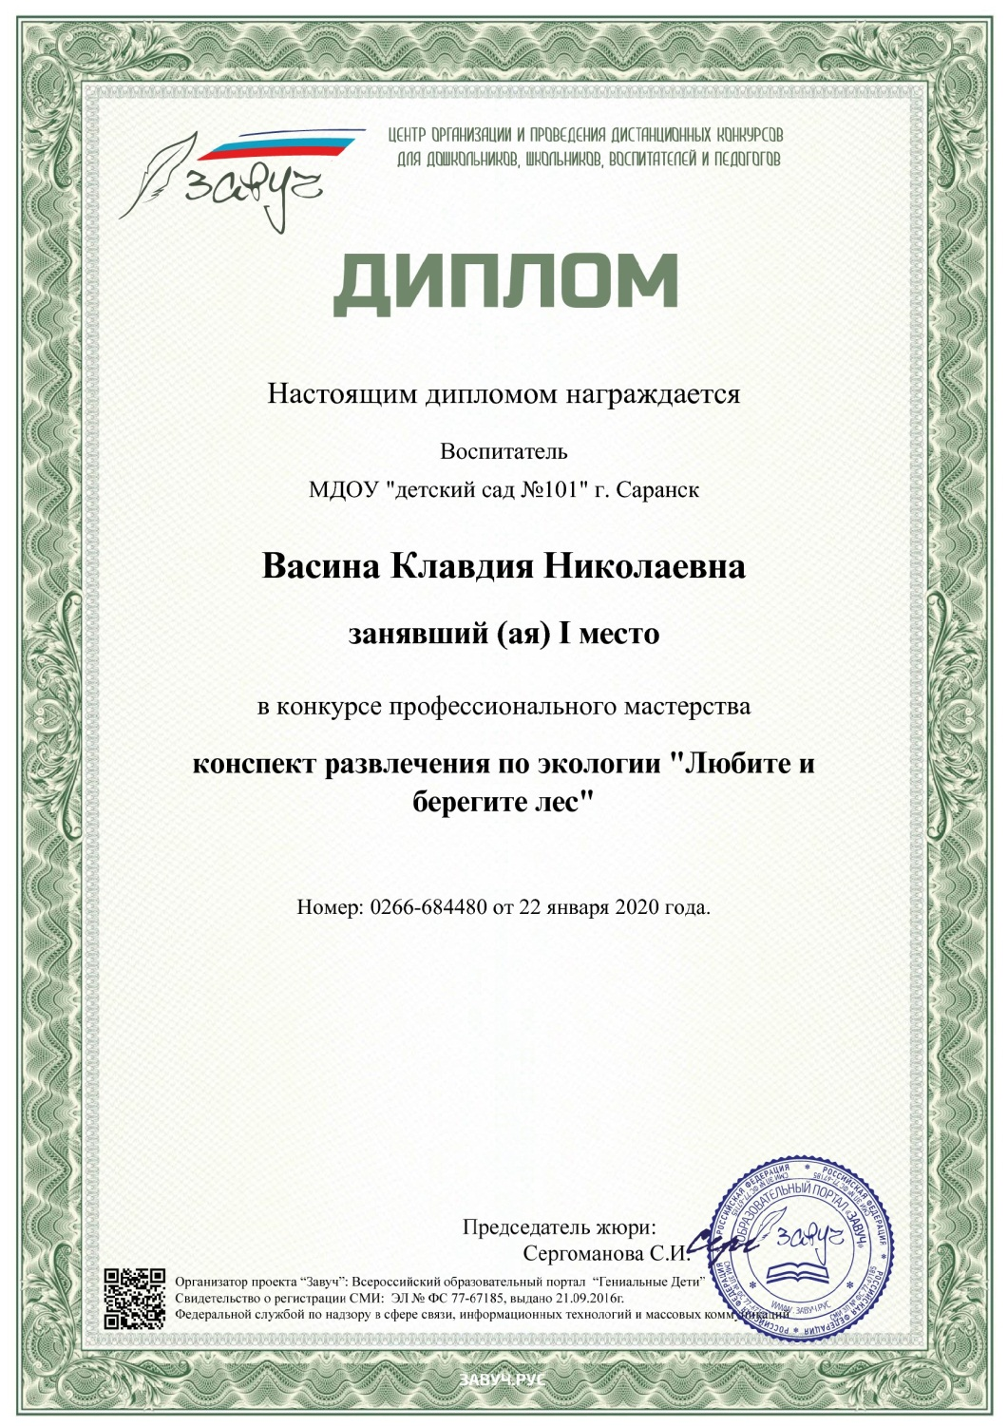

Slide 36
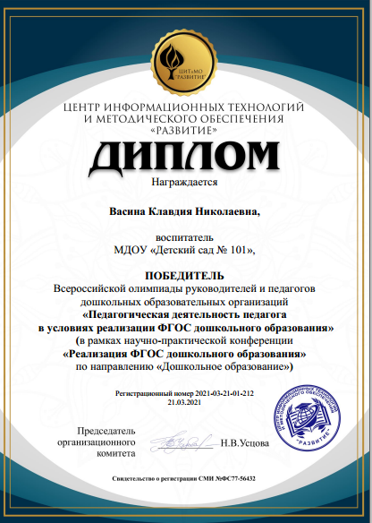
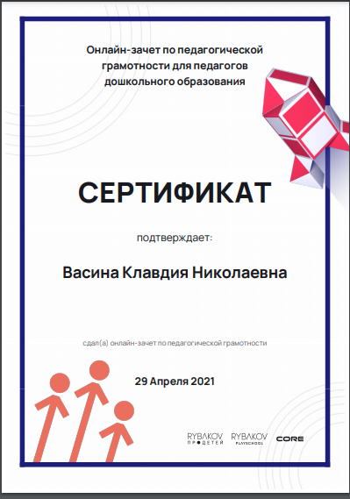

Slide 37
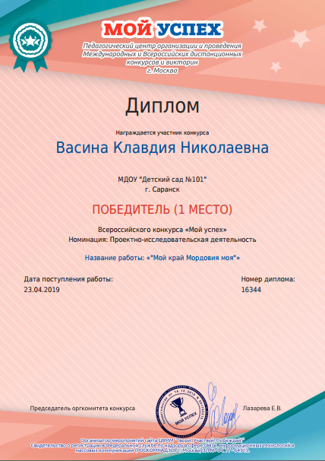

Slide 38
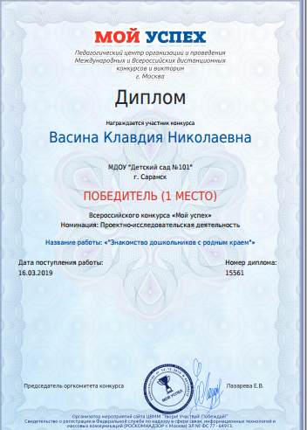
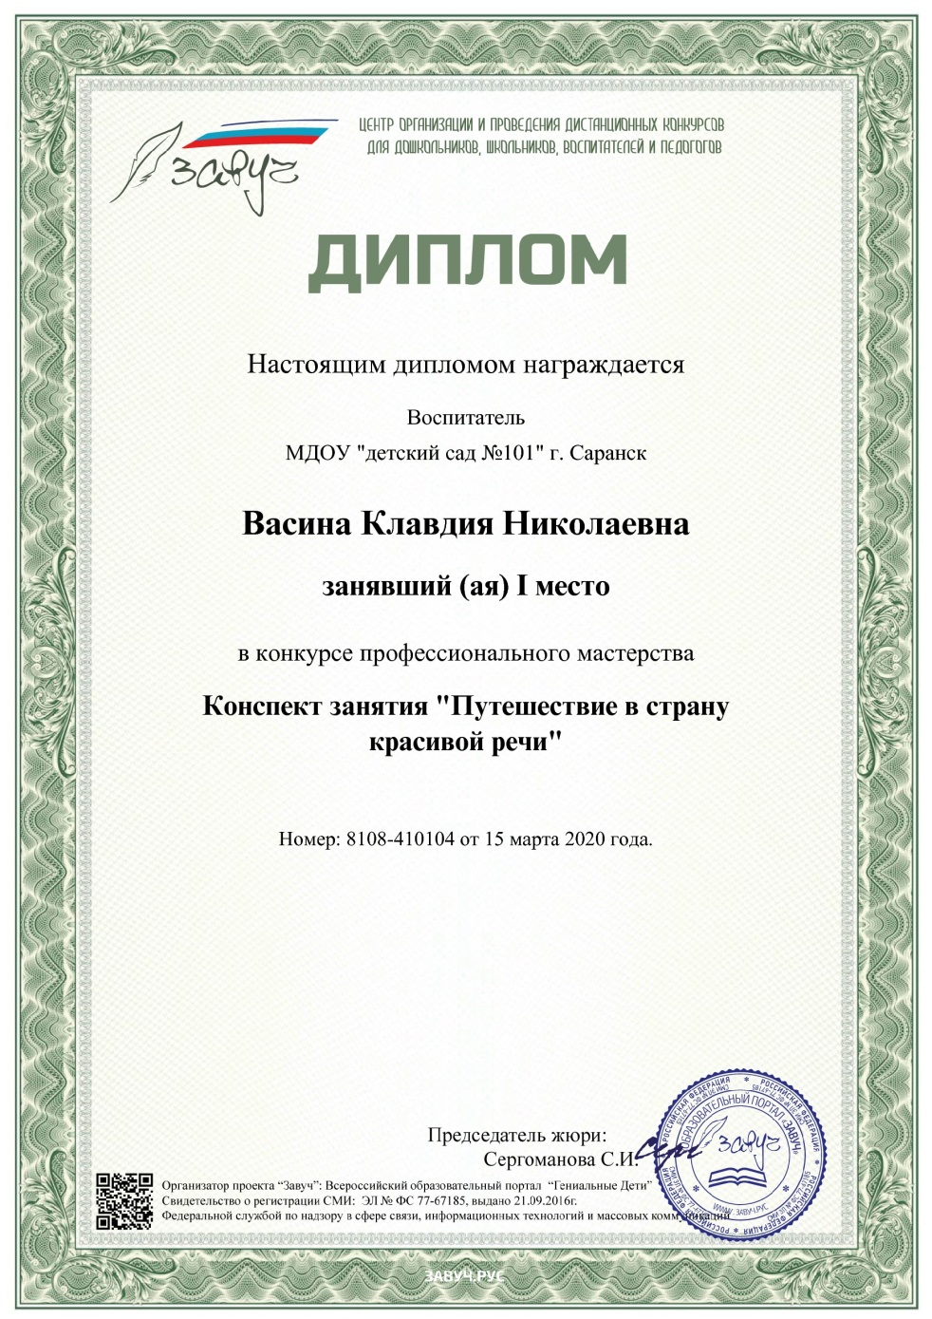

Slide 40
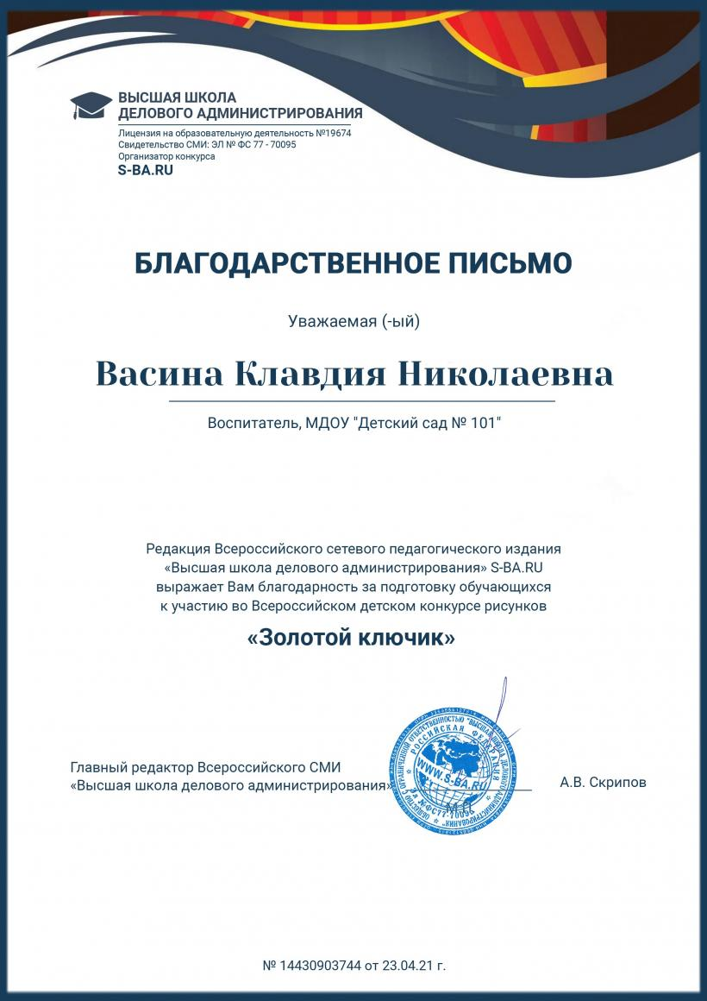
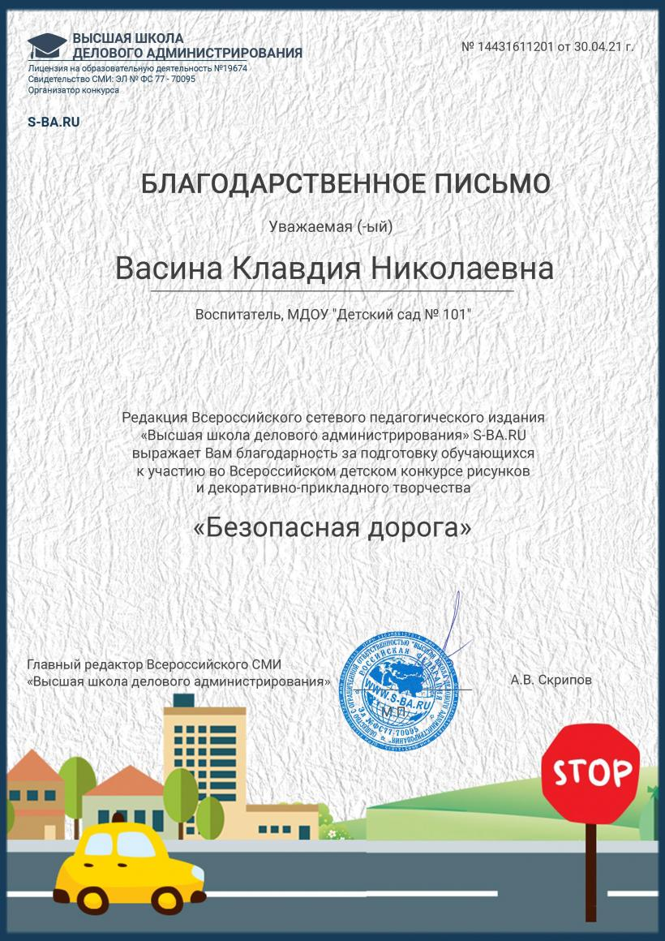
14.Награды и поощрения педагога

Slide 44
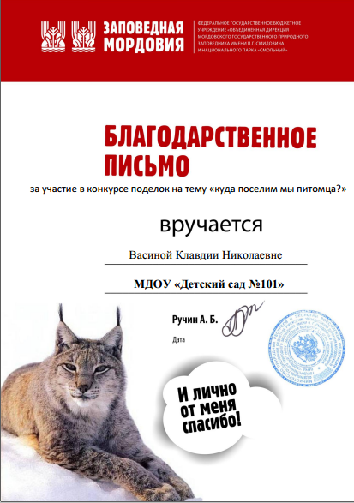
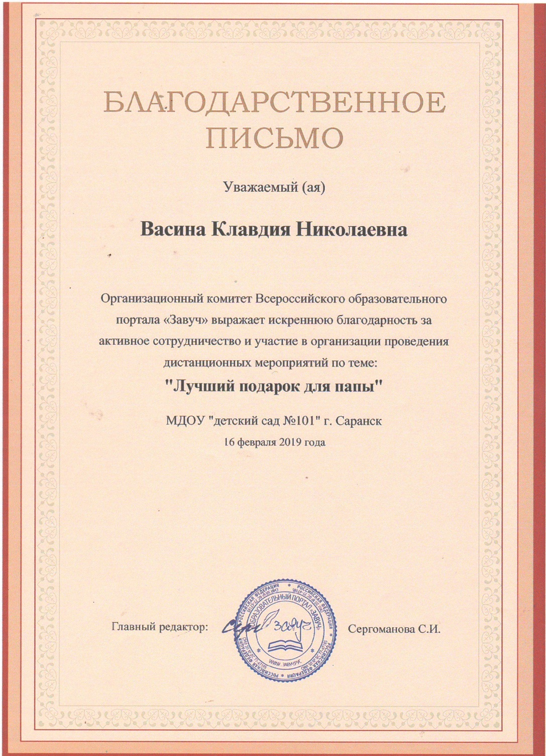

Slide 45
Спасибо за внимание!

